Slide 1
Help-DesK
Integrantes:
Arévalo Henríquez, Erick Fabricio AH180223
Barrera Flamenco, Edgard Alexander BF180436
Flores Reyes, Miguel Ángel FR180116
Meléndez Martínez, Miguel Alejandro MM180363
Ochoa Ramos, Ricardo José OR190251

Slide 2
Alcances
Implementar todas las exigencias pedidas por el problema planteado de manera sencilla y eficiente.
Reducir el tiempo de respuesta por parte de los técnicos en la solución de los problemas .
Utilizar las herramientas más actuales de los Lenguajes de maquetación .
Reducir el tiempo en que un usuario recibe respuesta.

Slide 3
Limitaciones
El servicio de soporte técnico se implementará únicamente a través de chat y sección de preguntas frecuentes.
No se utilizará una base de datos.
El sitio web se limitará a ofrecer un sistema de soluciones rápido y eficiente a los usuarios.

Slide 4
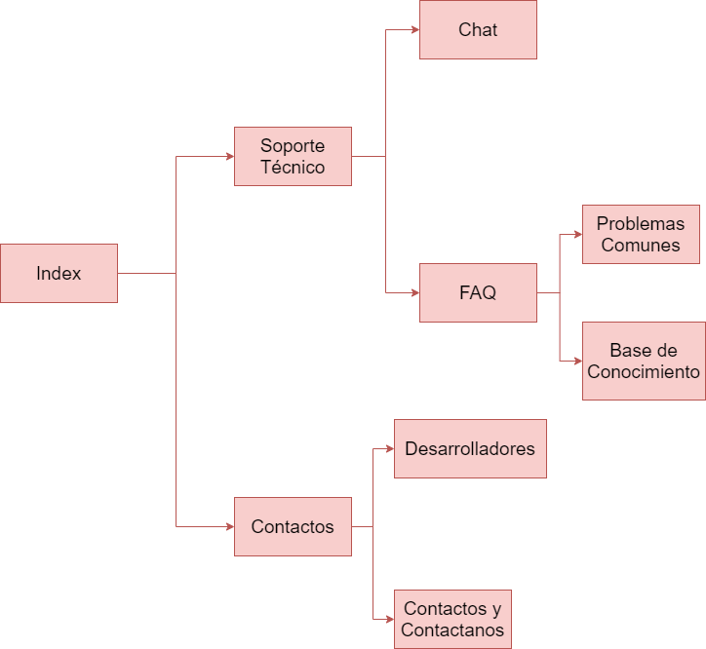
Mapa del Sitio Web

Slide 5
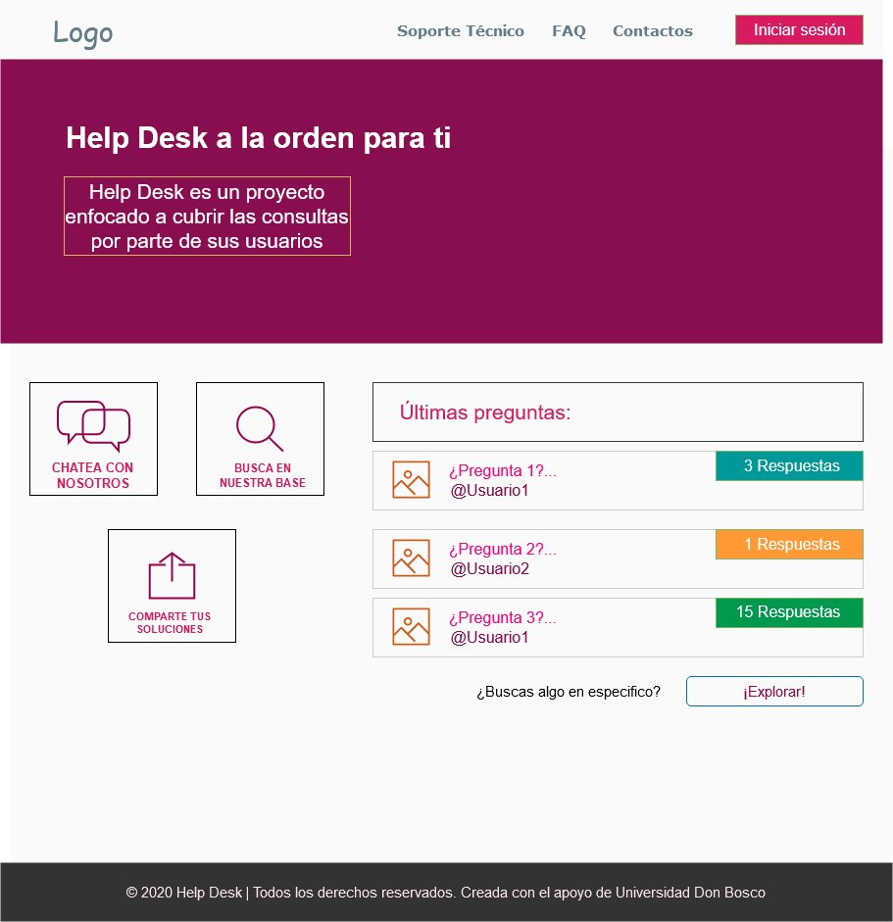
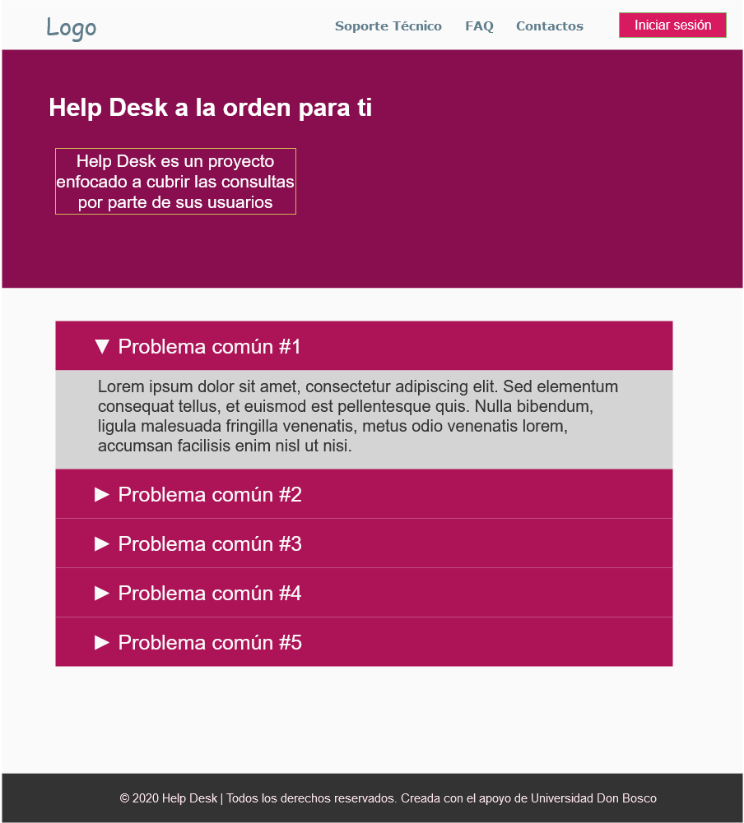
Diseño del Sitio Web

Slide 6
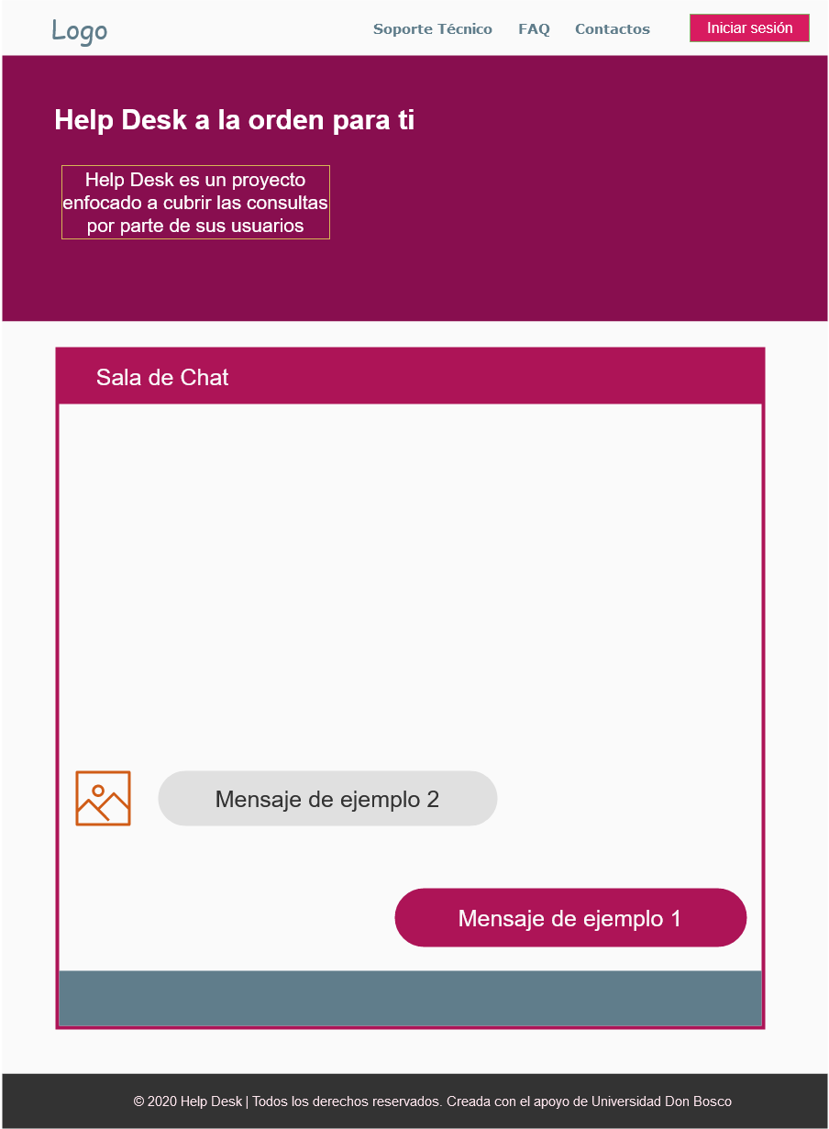
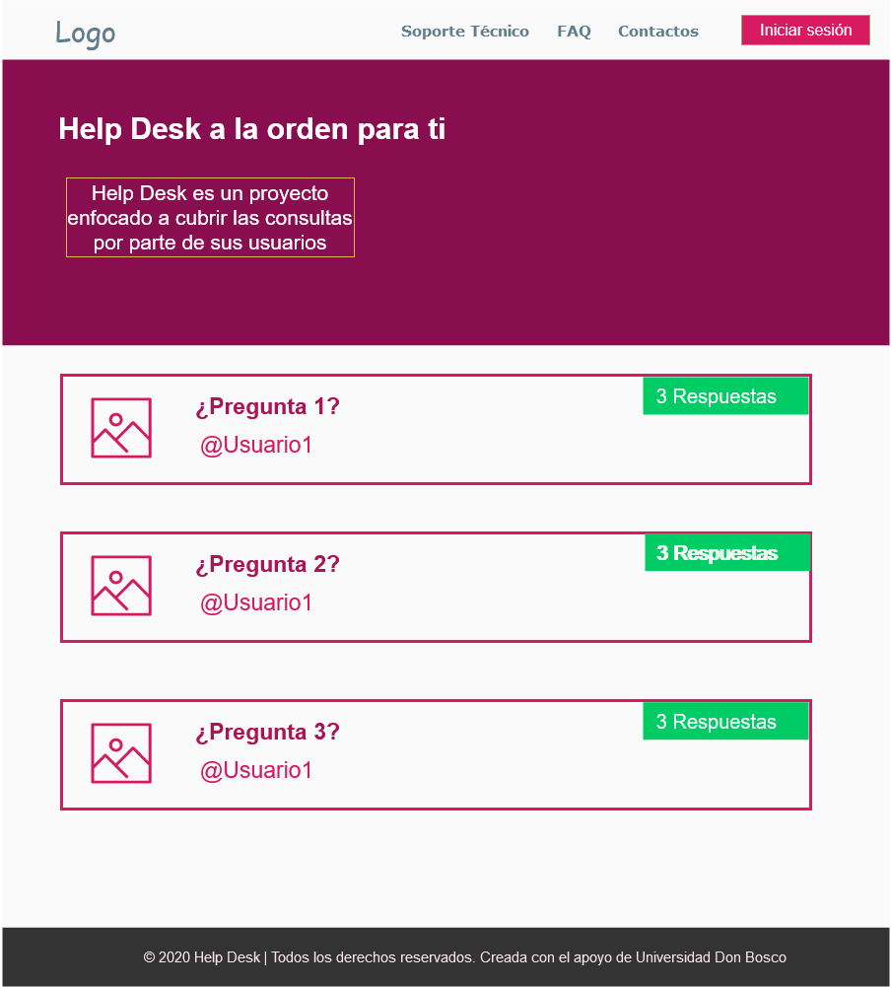
Diseño del Sitio Web

Slide 7
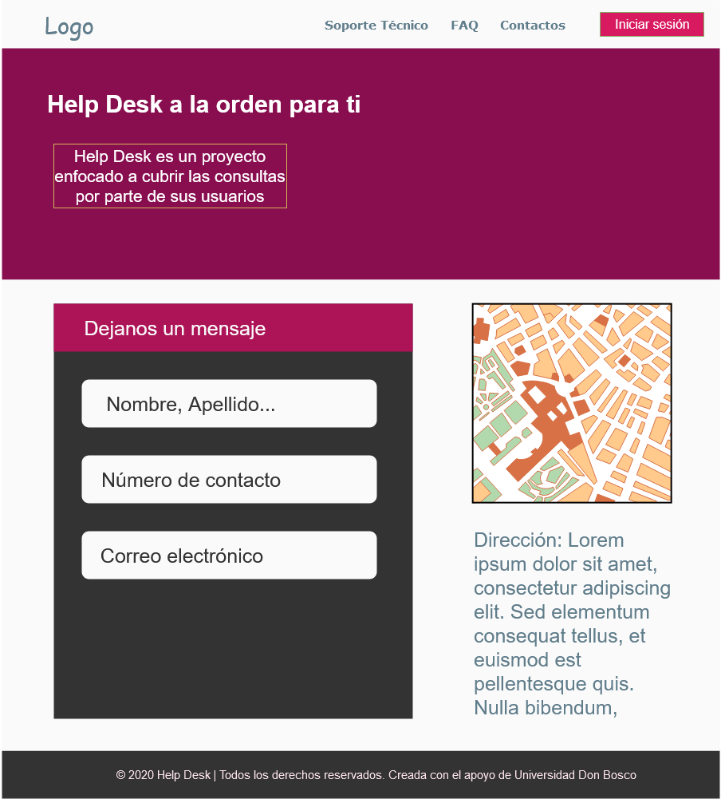
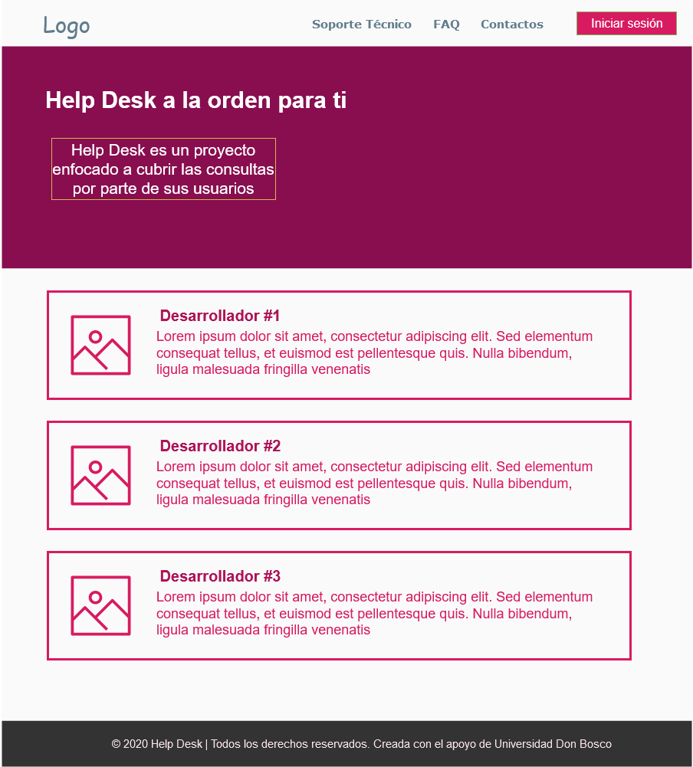
Diseño del Sitio Web

Slide 8
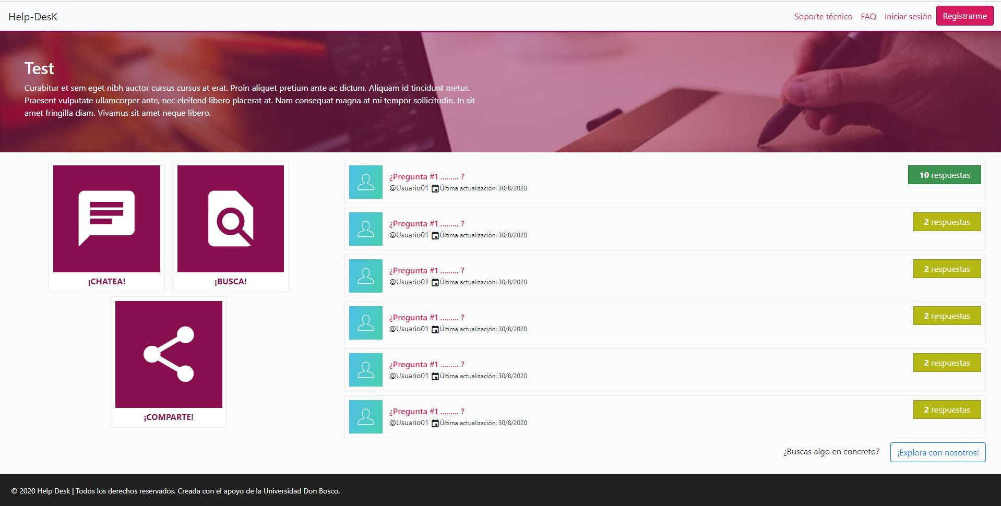
Muestra del Home…

